Slide 1
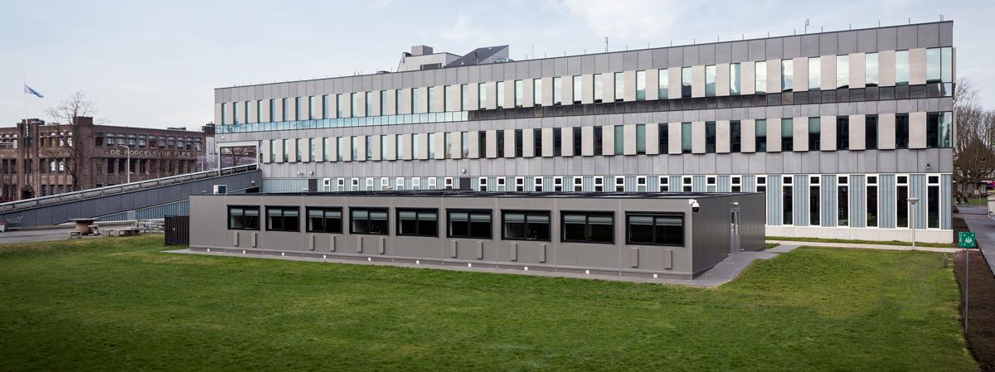
Project: Smart Building HHS
G. Bjarnason
B. Tuynman

Slide 2
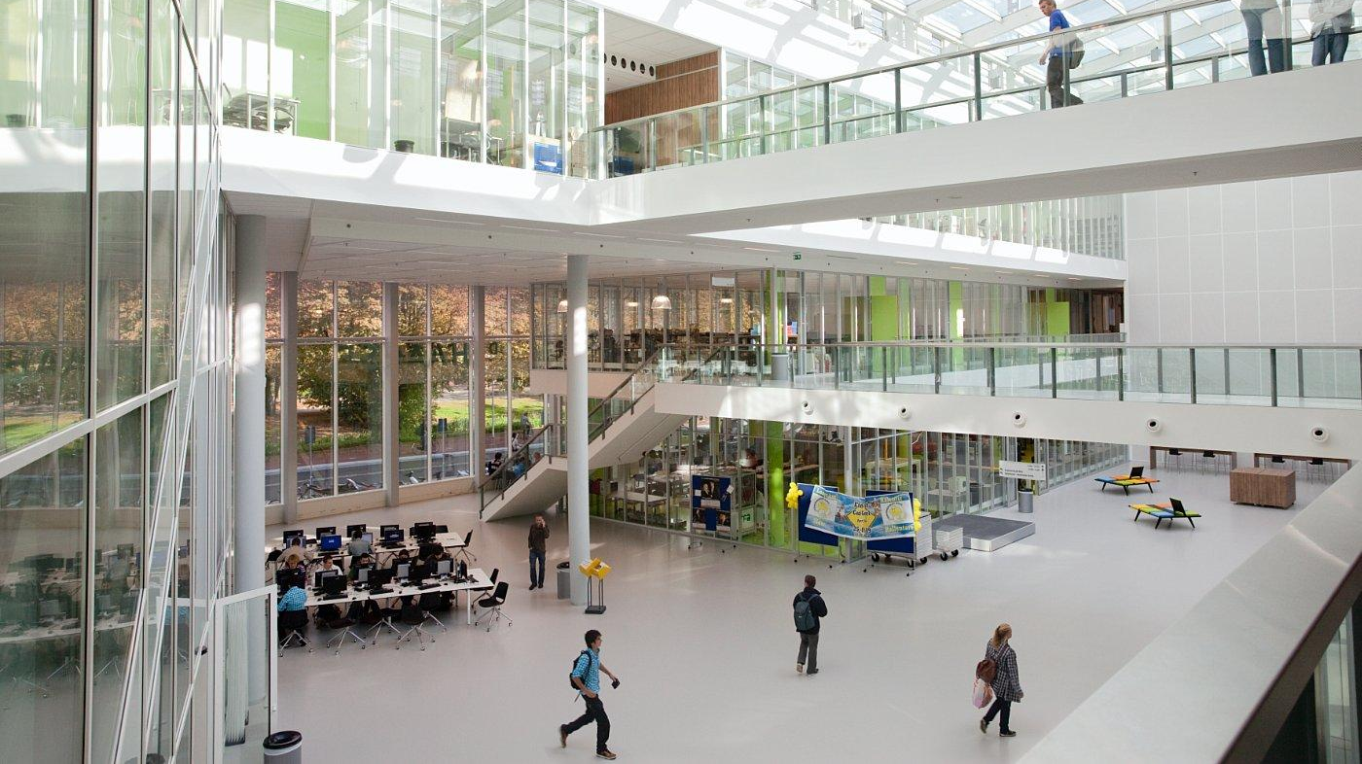
Inhoud
BBN
Deep learning
Onderzoeksrapport
Effect spits

Slide 3
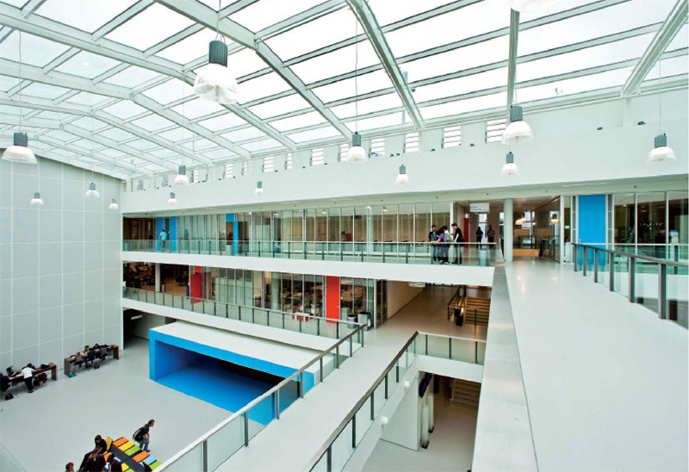
BBN
FA
Geautomatiseerde cluster herkenning
Vooral data opgehaald deze week
Data bestanden van makkelijk 25.000.000 regels voor één lokaal
Python
BBN algoritme is klaar
Vooral bezig met query's schrijven.
Notes:
Deze methode maakt gebruik van

Slide 4
BBN
Data uit de oude database kan nu worden geanalyseerd in de Smile App
Werkt echter nog niet met lokalen met een hogere of lagere max. flow van 80
Volgende stap is een variabele “low” en “high” flow te hebben
Definiëren door de data op de jupyter hub te analyseren
Notes:
Deze methode maakt gebruik van

Slide 5
Deep Learning
Eigen LSTM
in plaats van 3 uur trainen; drie dagen trainen
GPU’s nu beperkende factor
Notes:
Deze methode maakt gebruik van

Slide 6
Onderzoeks
rapport
opdracht context beschreven
aanleiding/probleemstelling
structuur opgezet
Notes:
Deze methode maakt gebruik van

Slide 7
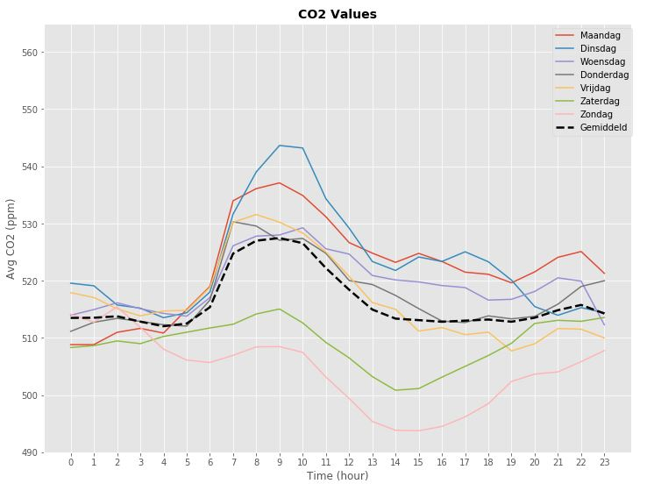
Effect spits
Notes:
Deze methode maakt gebruik van

Slide 8
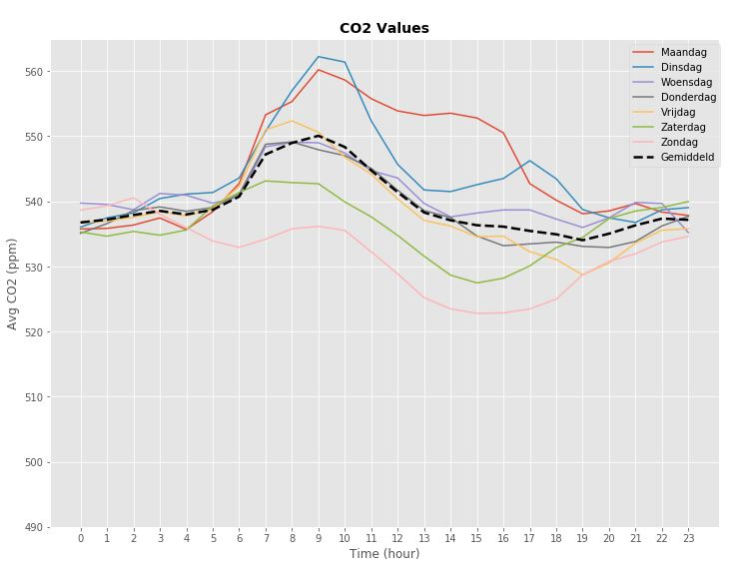
Effect spits
Notes:
Deze methode maakt gebruik van

Slide 9
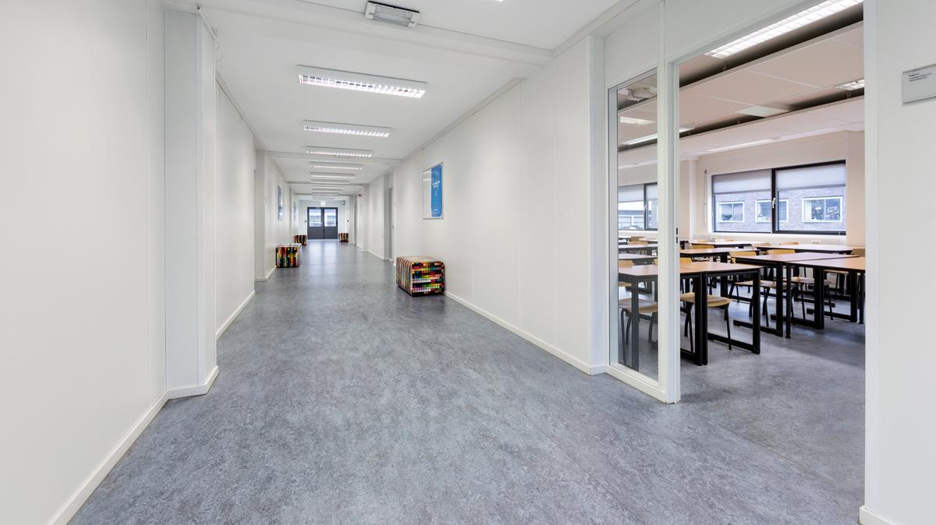
Vragen?
Notes:
Samenvattend is in de loop der Jaren beschreven en uitgewerkt wat er precies gebeurd binnen het klimaatregelsysteem en wat er fout is gegaan.
Vervolgens is veel onderzoek gedaan naar de verschillende oorzaken hiervan. Dit hebben wij als input gebruikt voor ons project en hebben hier zelf een stukje onderzoek aan toegevoegd. Op dit moment bevinden we ons in de derde stap van dit model en proberen we via de drie genoemde methodes, rule based, Bayesian belief network en neurale netwerken uit de data te voorspellen welke waardes en situaties “normaal” zijn en welke waardes en situaties afwijkingen vertonen.

